Slide 1

APLIKASI SISTEM ADMINISTRASI POINT OF SALE
Proyek 1
Oleh Kelompok 5

Slide 2
LATAR BELAKANG MASALAH
Pada masa saat ini usaha UMKM semakin menjamur, tetapi dalam pengelolaan data masih sering mengalami kendala dibagian kasir, Kesulitan dalam melacak data transaksi menjadi masalah lain dalam suatu usaha. Data-data penjualan dan pembelian produk tidak ada. Pencatatan hanya dilakukan dikertas ataupun dihandphone yang terkadang catatan dikertas tersebut terbuang yang menjadikan proses perekapan penjualan tidak terkelola dengan baik. Dengan masalah tersebut juga memunculkan masalah baru ketika akan menghitung laba rugi, tidak mengetahui hasil atau history yang didapat meningkat atau menurun dari penjualan sebelumnya. Disini dalam menjalankan usaha nya “Toko Aam” memiliki masalah seperti yang telah djelaskan.
Dari permasalahan diatas, maka kami akan membuat sebuah aplikasi “Sistem Administrasi Point of Sale (SAPOS) pada Toko AAM” dengan harapan dapat meningkatkan pengelolaan manajemen yang ada pada sebuah bisnis.

Slide 3
01
02
03
RUMUSAN MASALAH
Bagaimana solusi untuk mempermudah penacatatan transaksi?
Bagaimana membangun aplikasi point of sale (SAPOS) bagi kasir dan supervisor?
Apa saja fitur yang mendukung pengembangan Aplikasi Informasi Point Of Sale ?

Slide 4
BATASAN MASALAH
01
02
03
Sistem point of sale yang dibangun hanyak akan memfokuskan pada proses bisnis pada kebutuhan Admin dan Kasir.
Sistem ini baru dapat di akses melalui web browser.
Sistem yang dibangun hanya menangani permasalahan yang berhubungan dengan data produk, transaksi dan laporan transaksi.

Slide 5
TUJUAN
Menemukan solusi untuk menggantikan pencatatan transaksi yang awalnya secara manual, digantikan dengan aplikasi sistem administrasi point of sale (SAPOS)
Meminimalisir terjadinya kesalahan dalam perhitungan pada saat transaksi.

Slide 6
MANFAAT
1. Meningkatkan efisiensi dan proktivitas, dengan adanya aplikasi POS, pada proses penjualan dan pencatatan transaksi dapat dilakukas secara otomatis.
2. Menghemat waktu dan biaya, dengan adanya aplikasi POS, pengelola toko dapat menghemat waktu dan biaya yang diperlukan untuk mengelola bisnis mereka.
3. Menyediakan laporan dan analisi, aplikais POS dapat menyediakan laporan penjualan, analisis transaksi, dan data pelanggan yang dapat membantu pengelolaan toko untuk keputusan bisnis

Slide 7

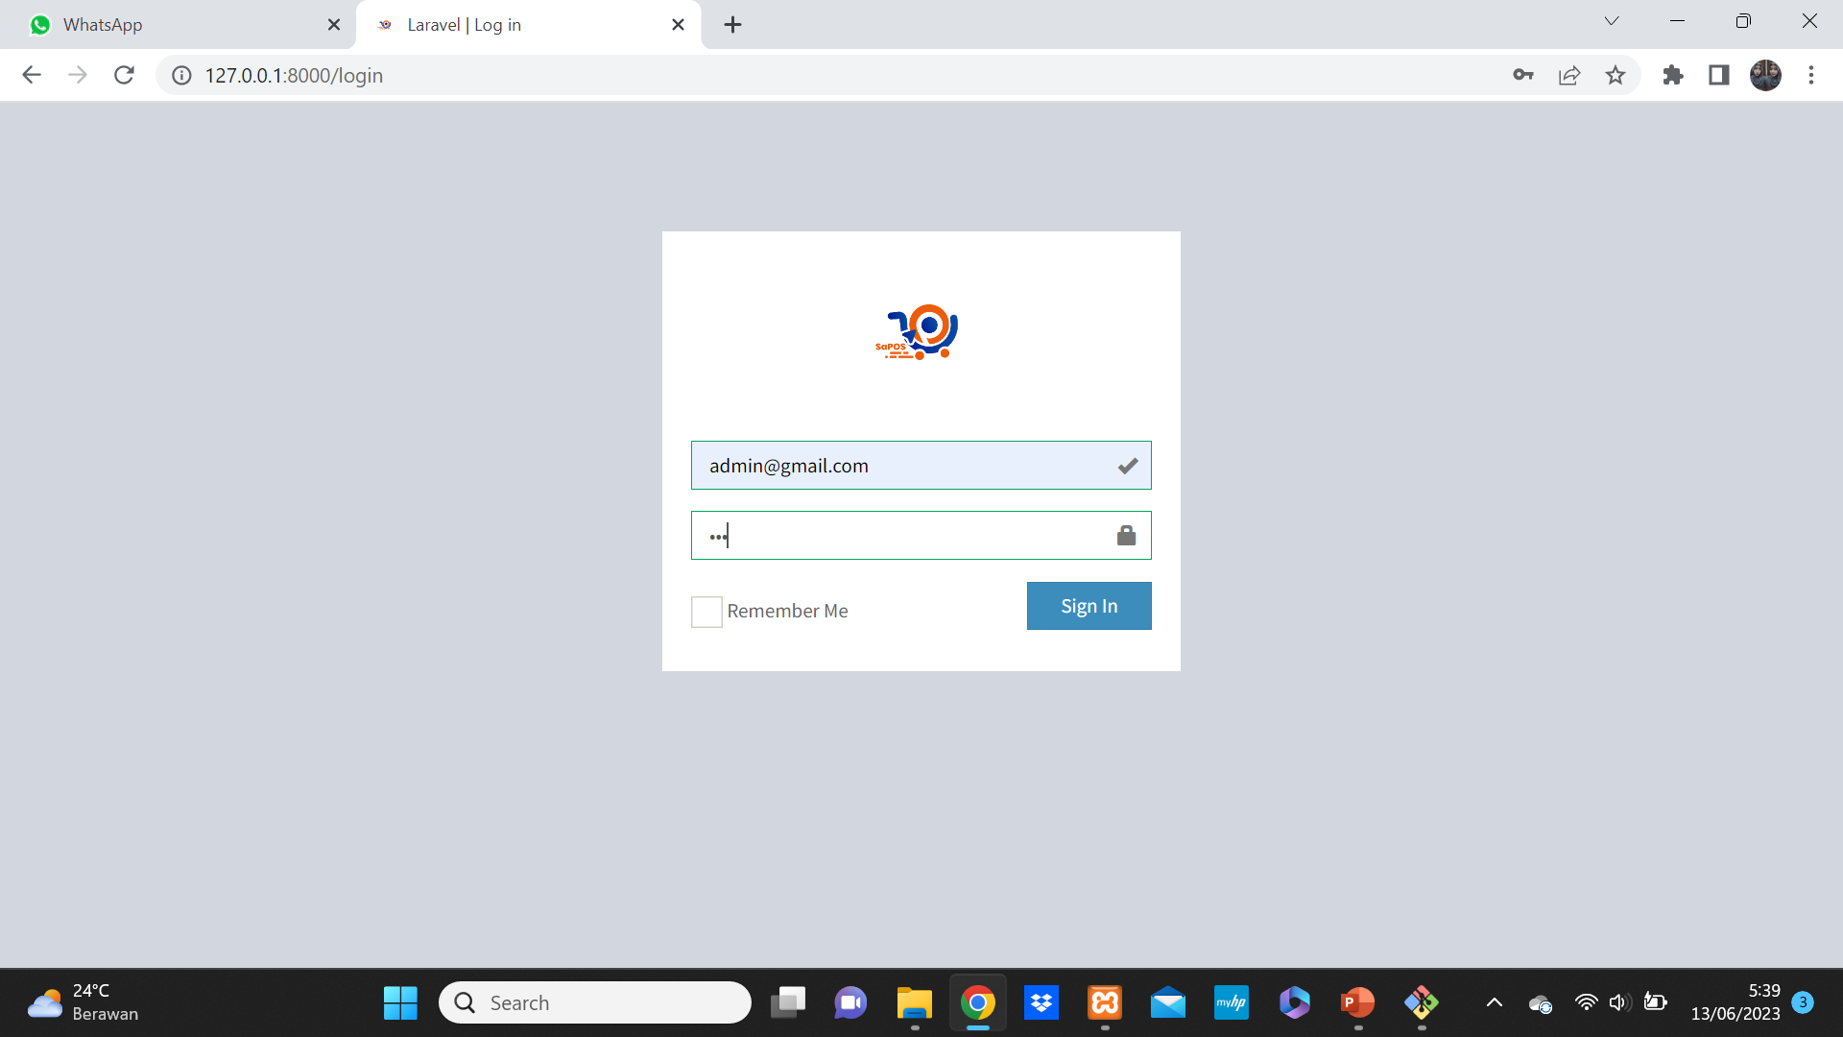
TAMPILAN
HALAMAN LOGIN ADMIN

Slide 8
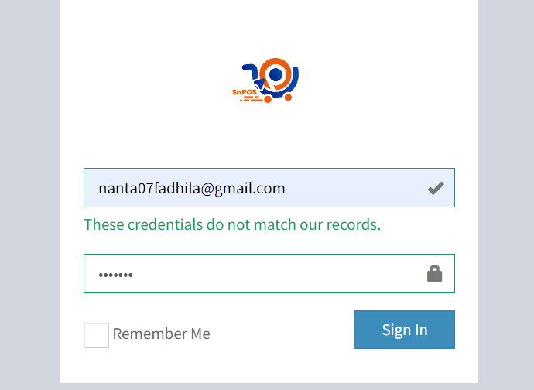
TAMPILAN
HALAMAN LOGIN KASIR

Slide 9
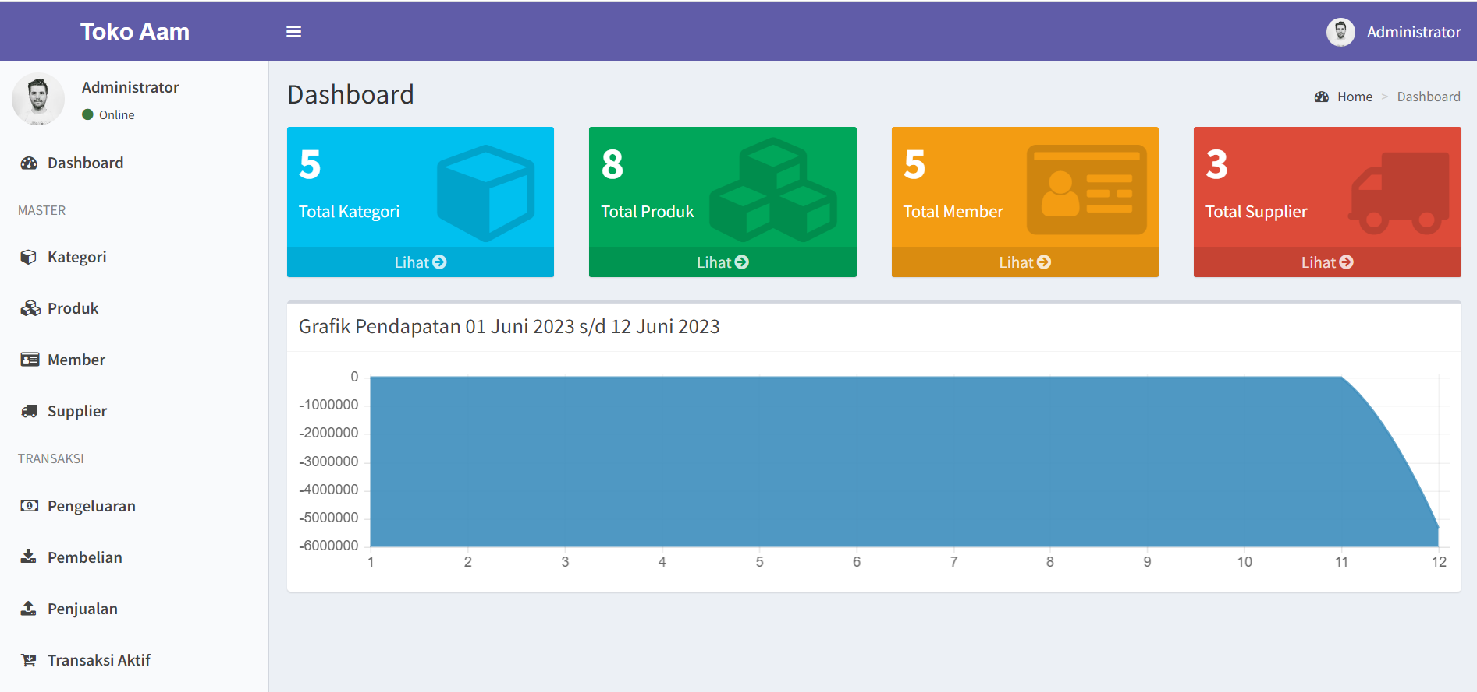
TAMPILAN
HALAMAN DASHBOARD ADMIN

Slide 10
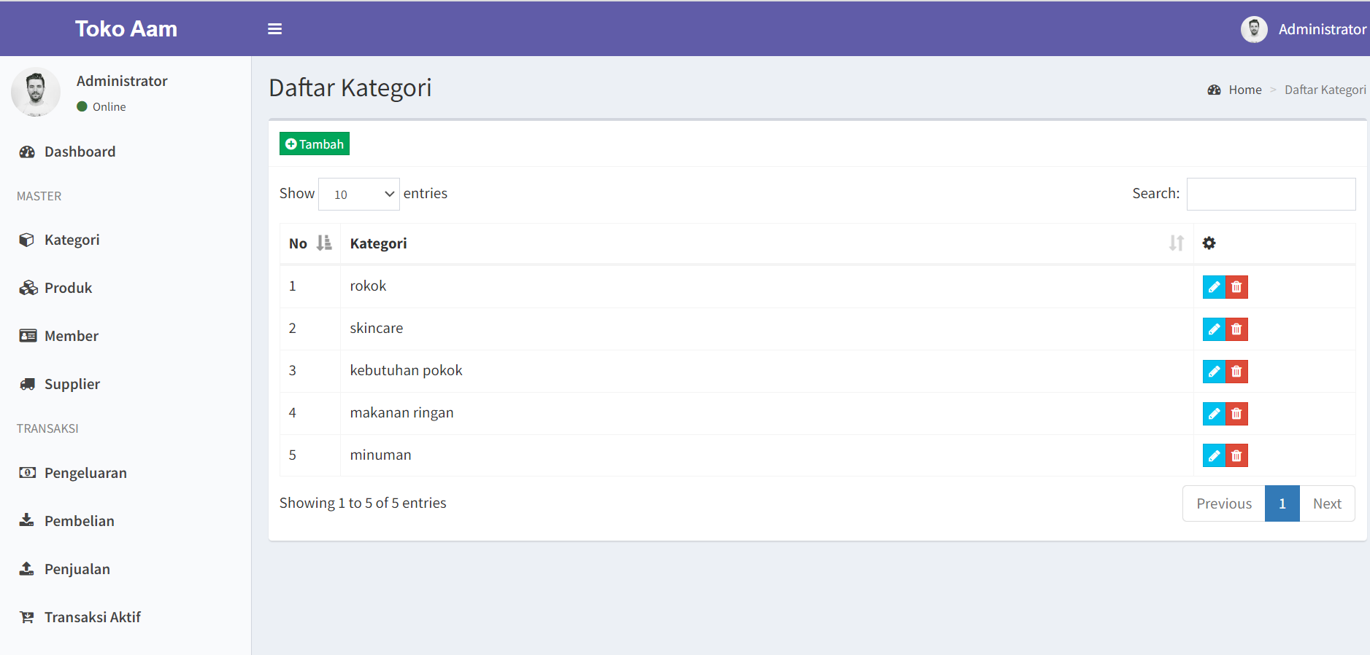
TAMPILAN
FITUR KATEGORI

Slide 11
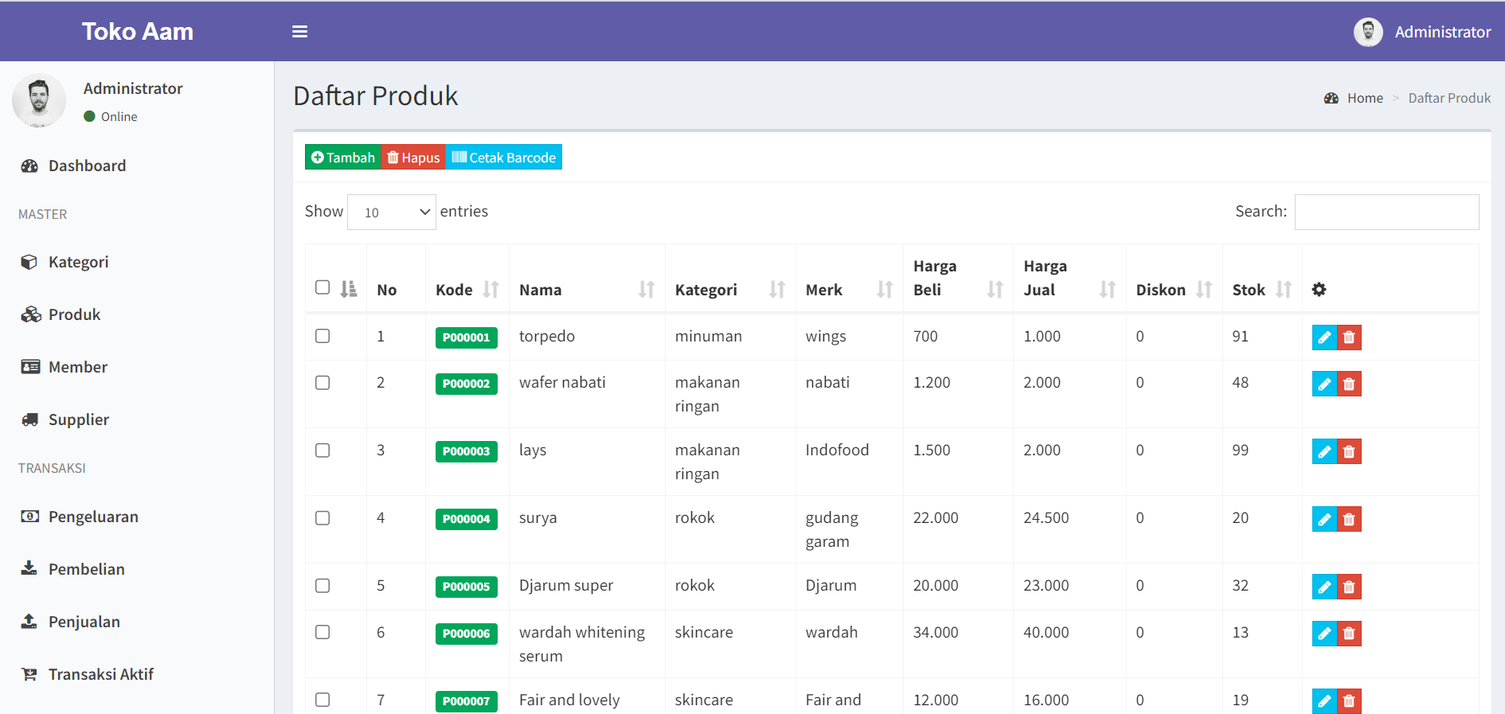
TAMPILAN
FITUR PRODUK

Slide 12
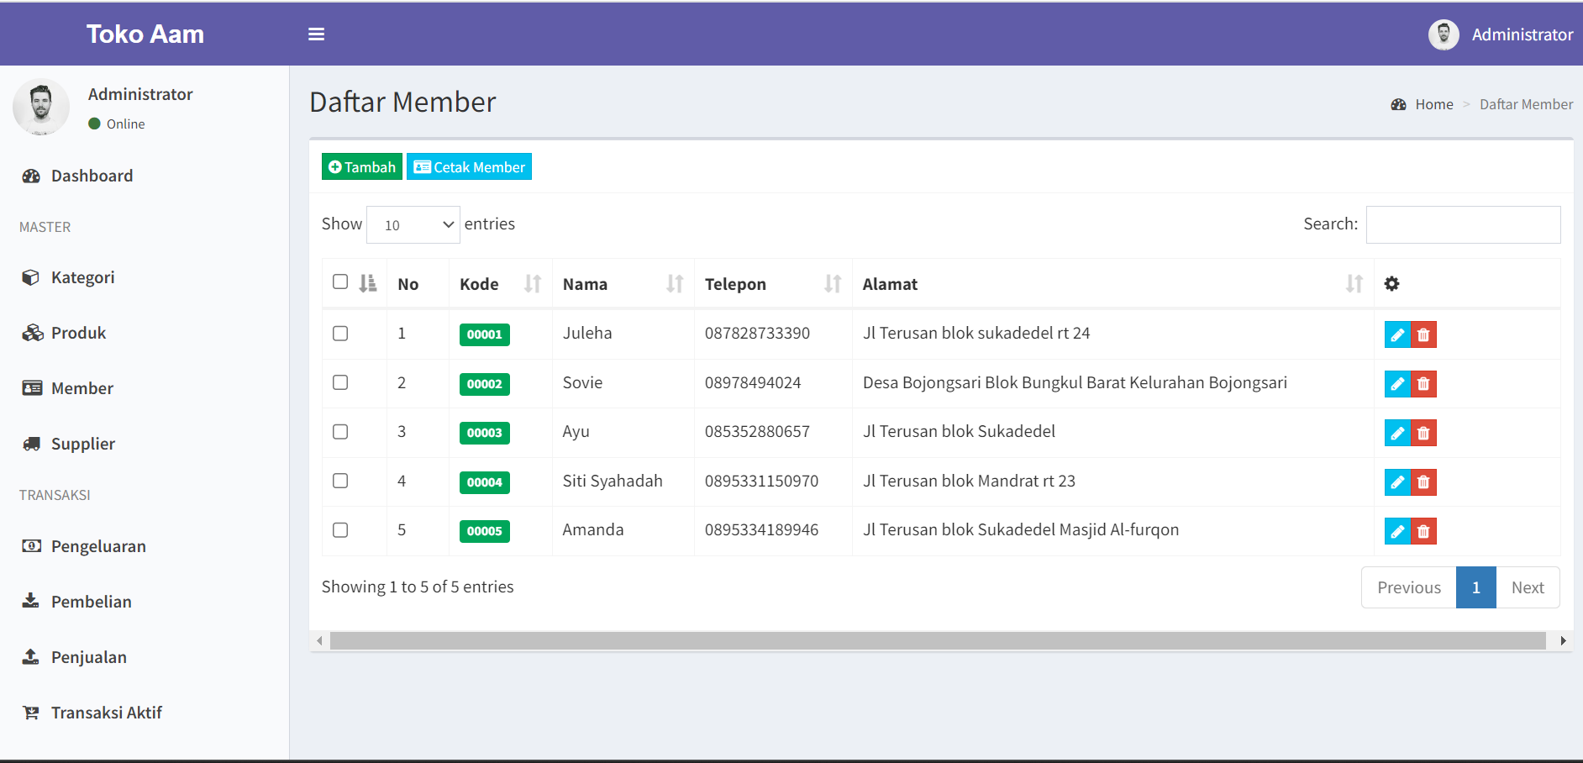
TAMPILAN
FITUR MEMBER

Slide 13
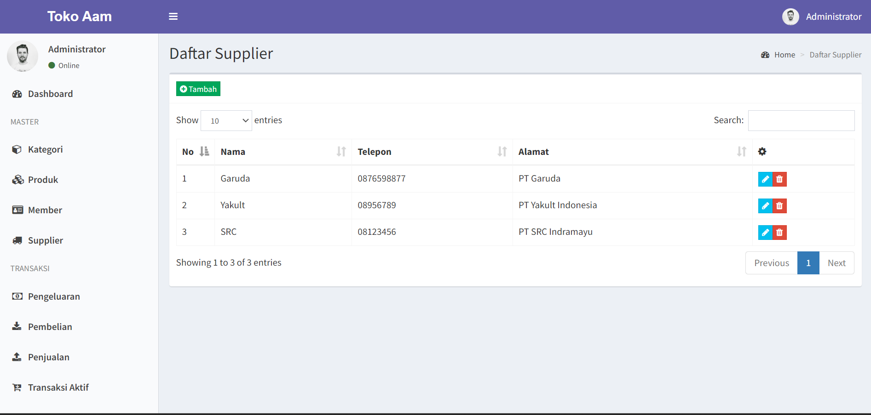
TAMPILAN
FITUR SUPPLIER

Slide 14
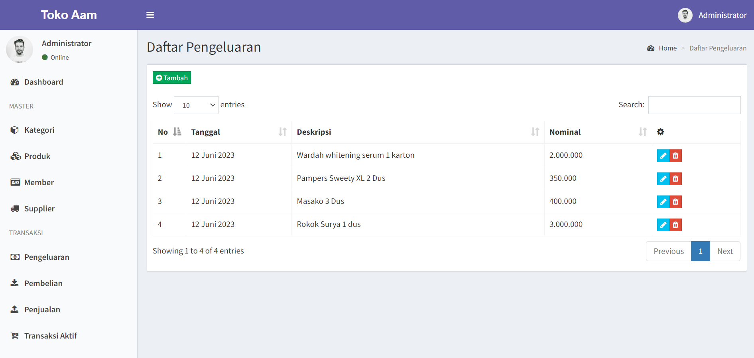
TAMPILAN
FITUR PENGELUARAN

Slide 15
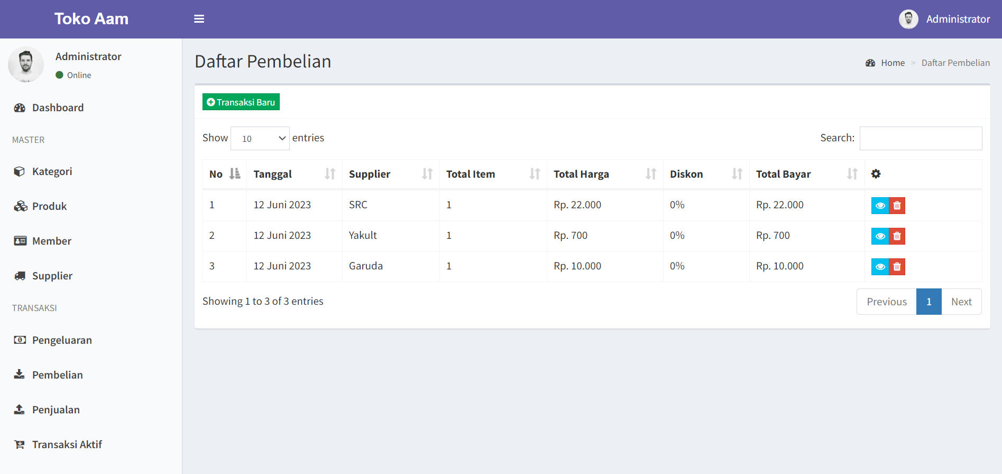
TAMPILAN
FITUR PEMBELIAN

Slide 16
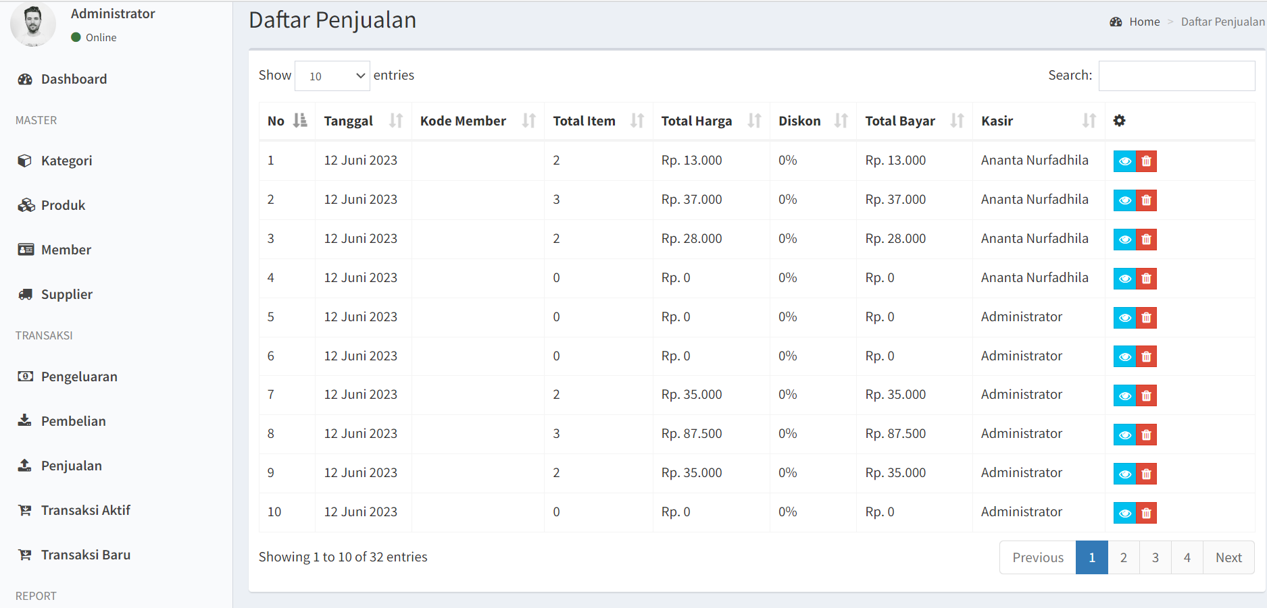
TAMPILAN
FITUR PENJUALAN

Slide 17
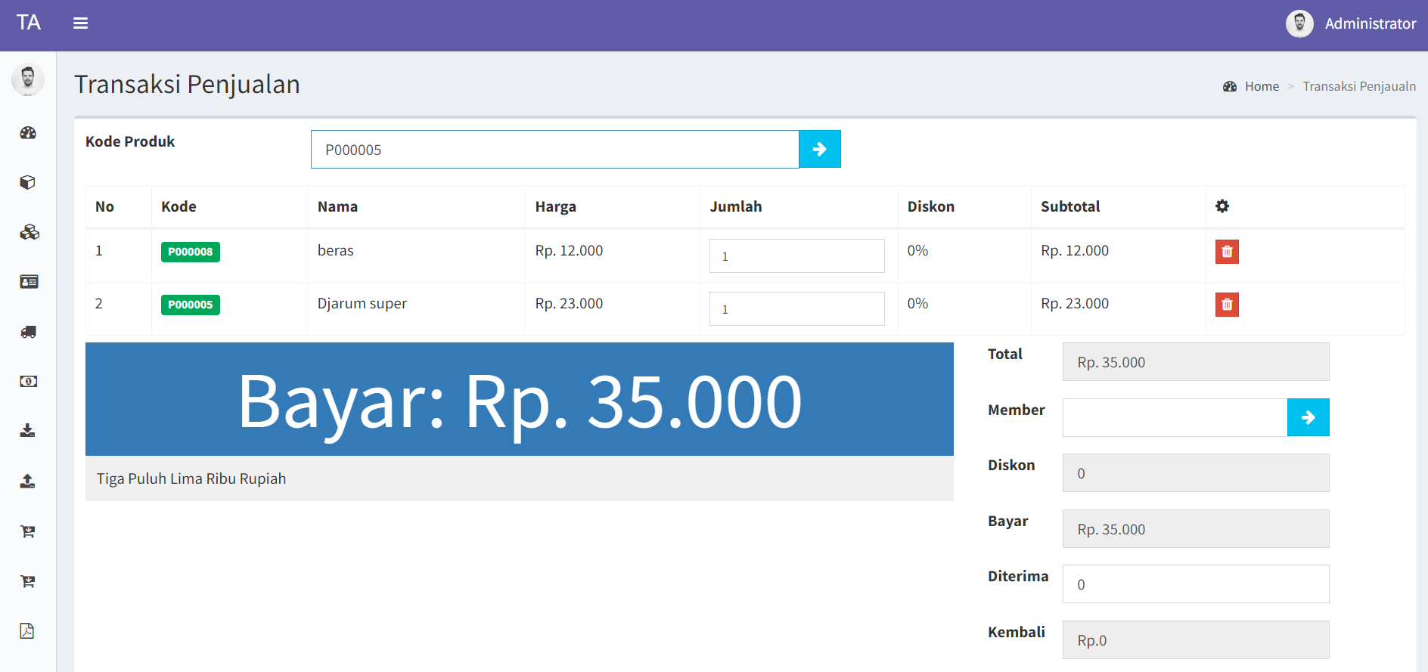
TAMPILAN
FITUR TRANSAKSI AKTIF

Slide 18
TAMPILAN
FITUR TRANSAKSI BARU

Slide 19
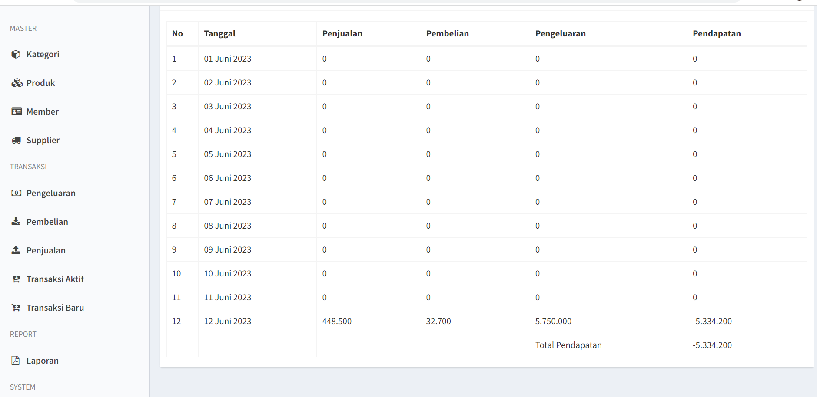
TAMPILAN
FITUR LAPORAN

Slide 20
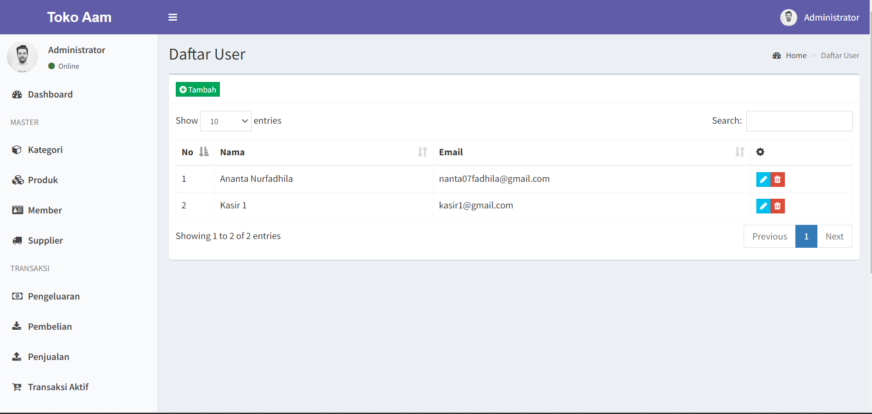
TAMPILAN
FITUR DATA USER

Slide 21
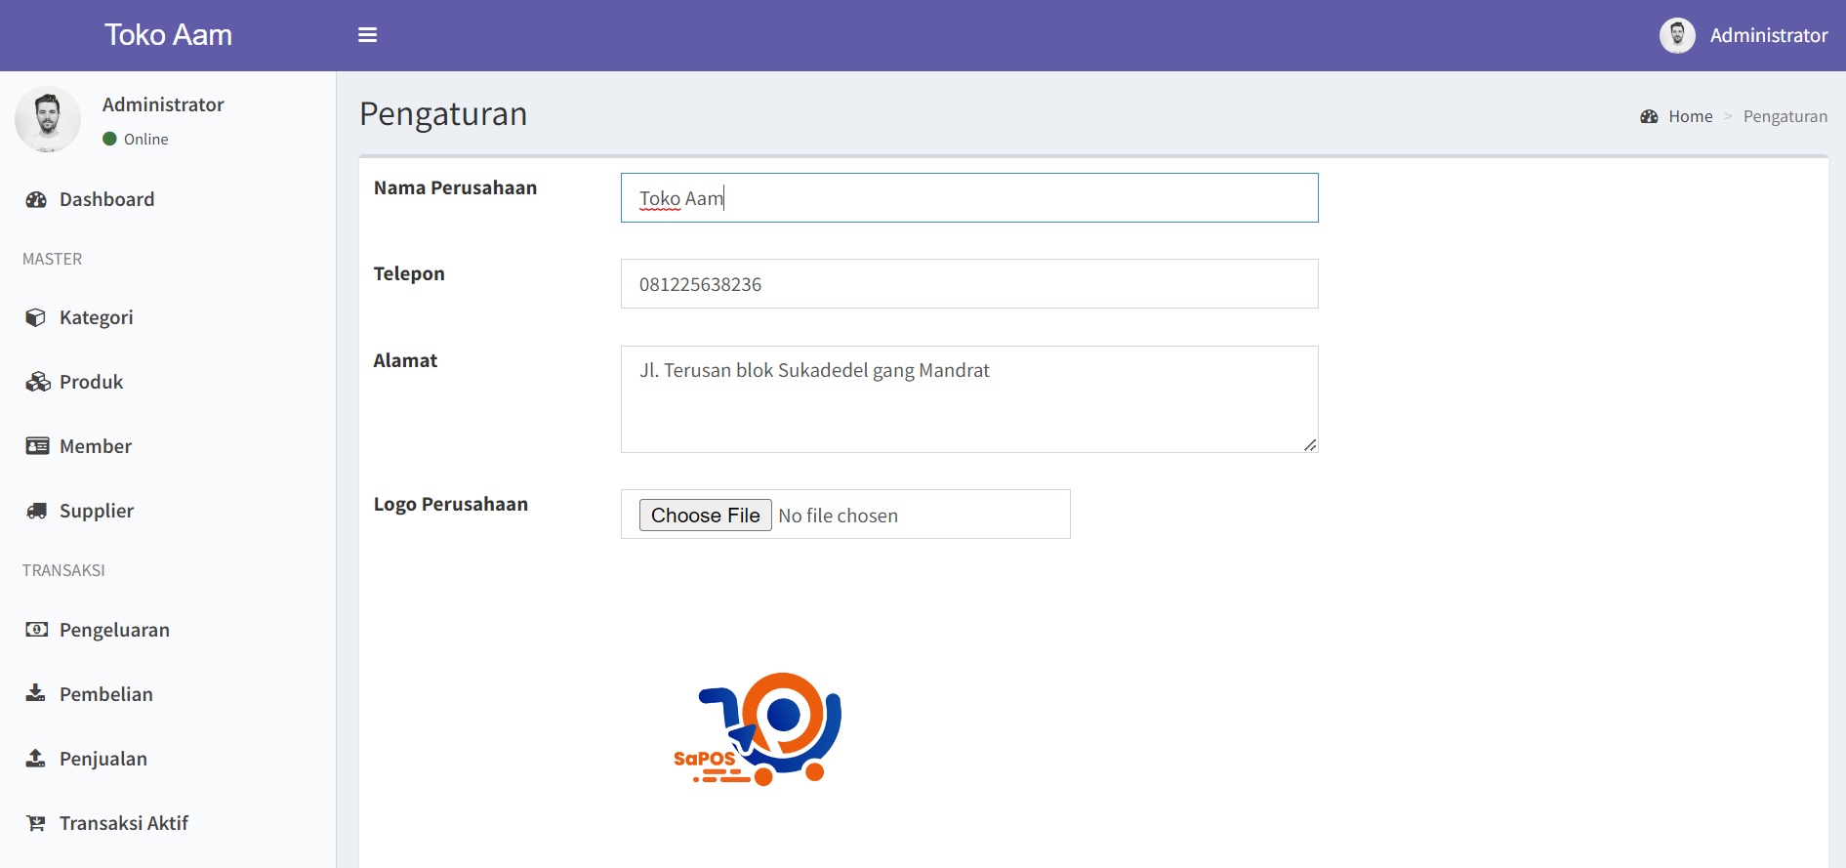
TAMPILAN
FITUR PENGATURAN

Slide 22
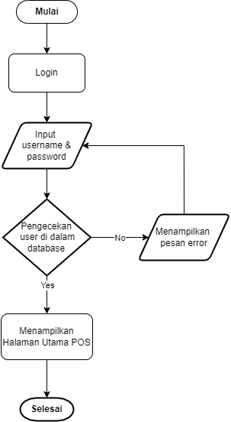
FLOWCHART (Perancangan Sistem)
FLOWCHART SISTEM

Slide 23
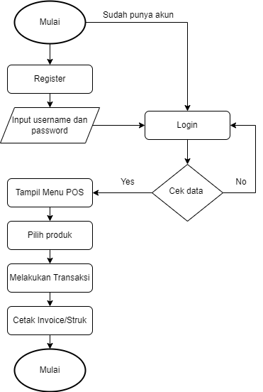
FLOWCHART (Perancangan Sistem)
FLOWCHART KASIR

Slide 24
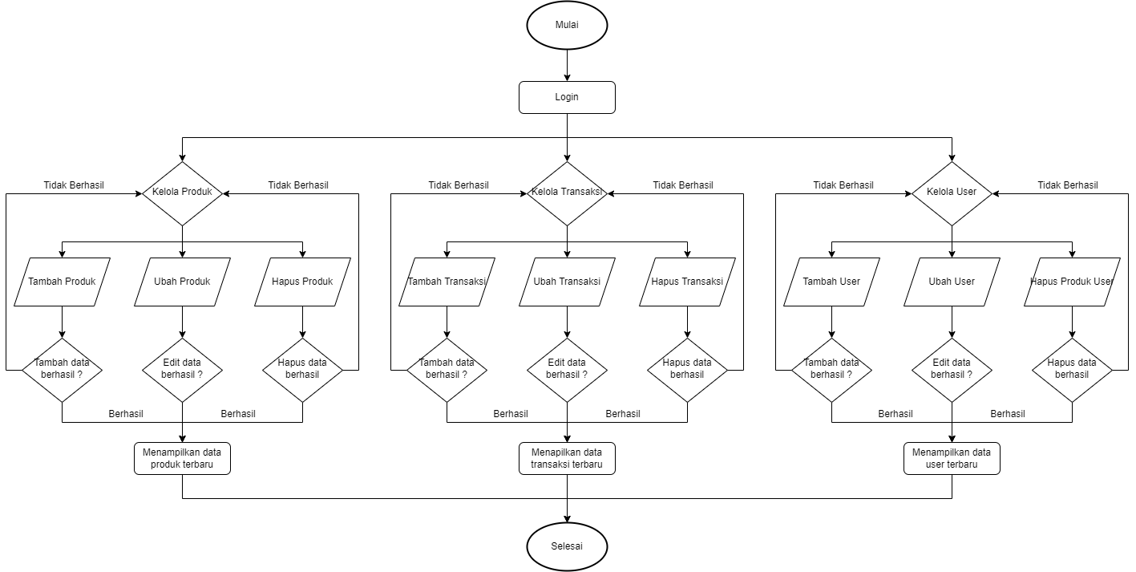
FLOWCHART (Perancangan Sistem)
FLOWCHART SUPERVISOR

Slide 25
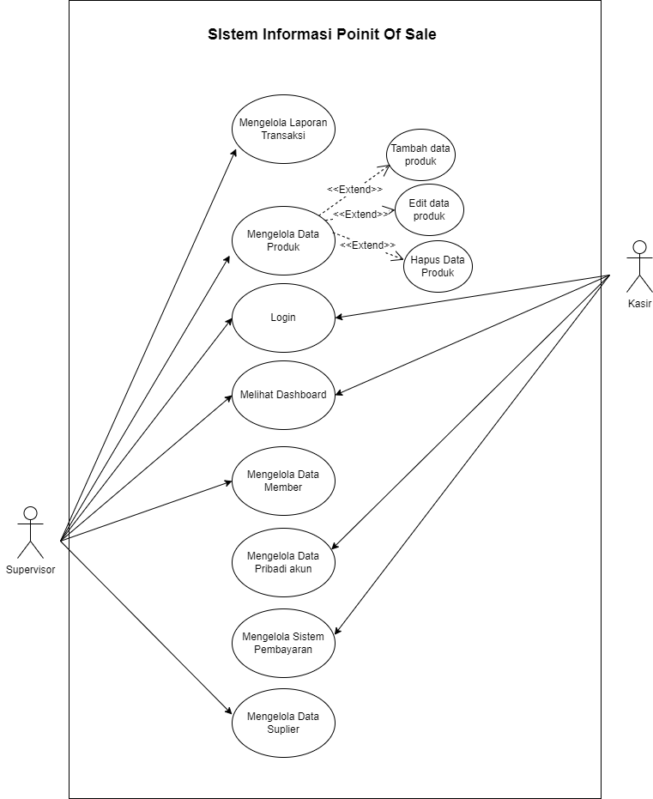
FLOWCHART (Perancangan Sistem)
USE CASE

Slide 26
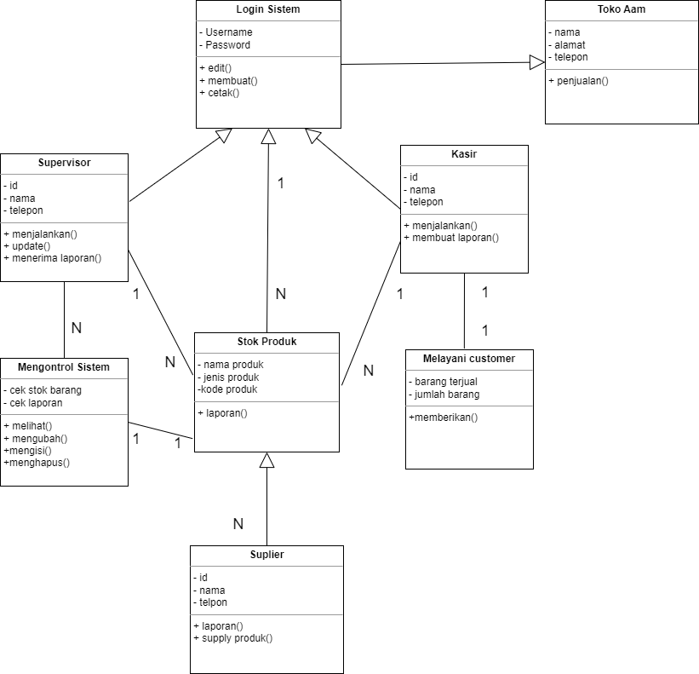
FLOWCHART (Perancangan Sistem)
CLASS DIAGRAM

Slide 27
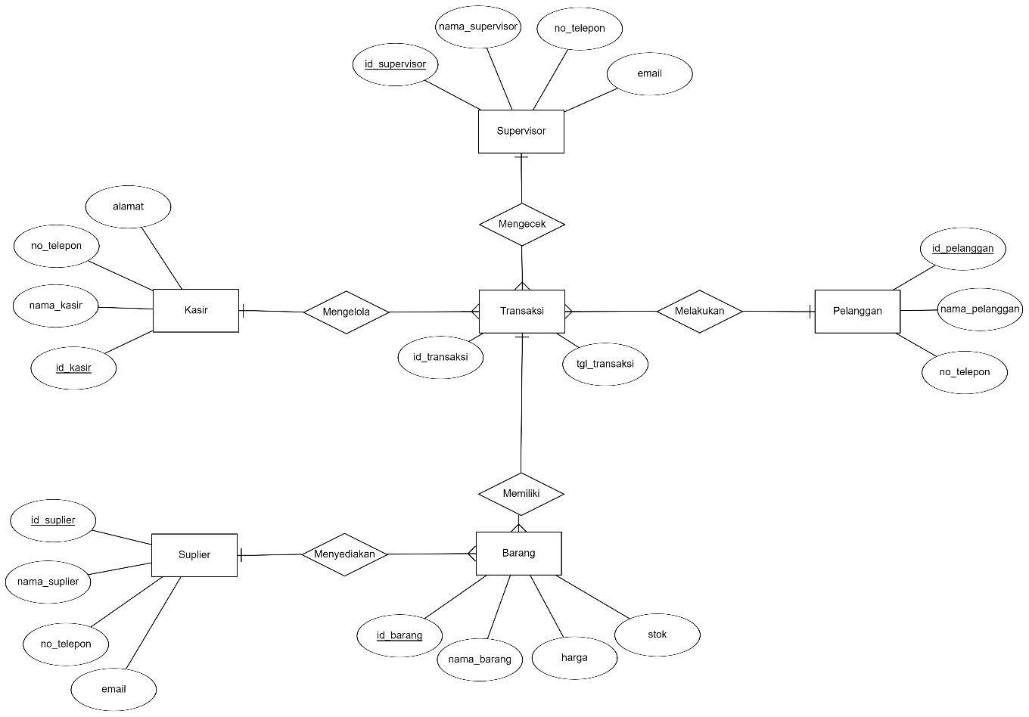
FLOWCHART (Perancangan Sistem)
ERD

